Slide 1


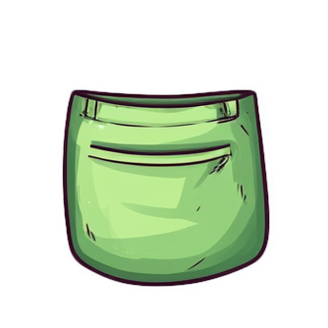




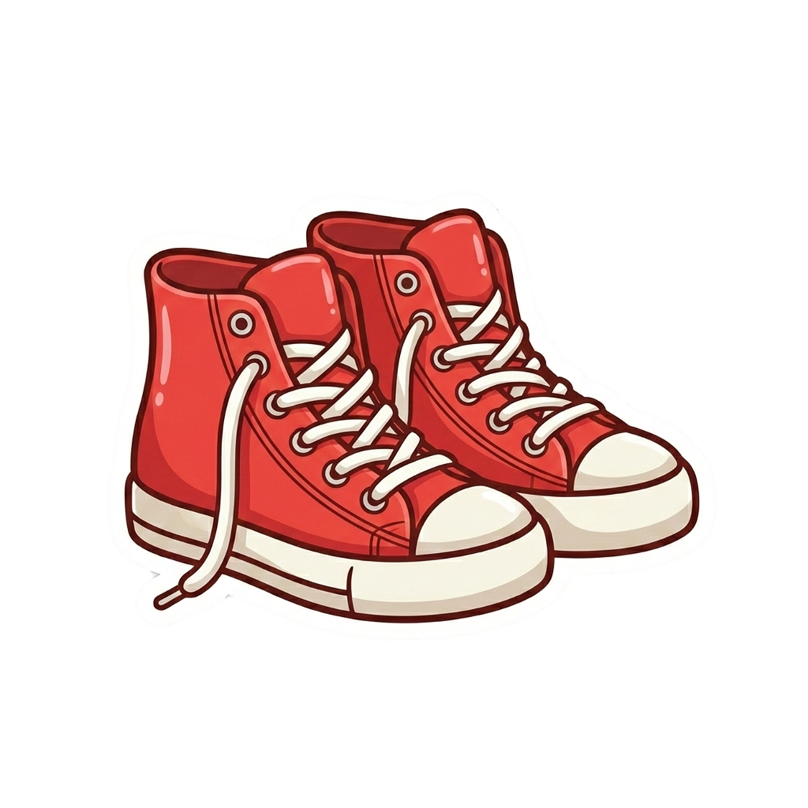




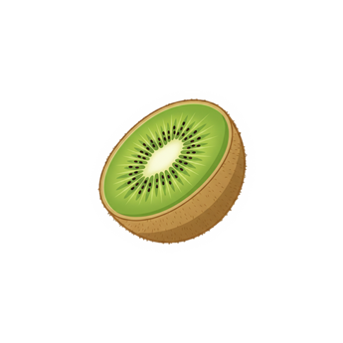

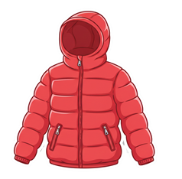
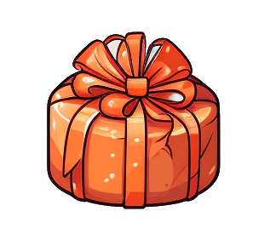
КЯ-КА
КА-КО
КЫ-КИ
КЭ-КЕ
КЮ-КУ
КЯ-КА
КЫ-КИ
КЭ-КЕ
КЮ-КУ
КЫ-КИ

